Slide 1
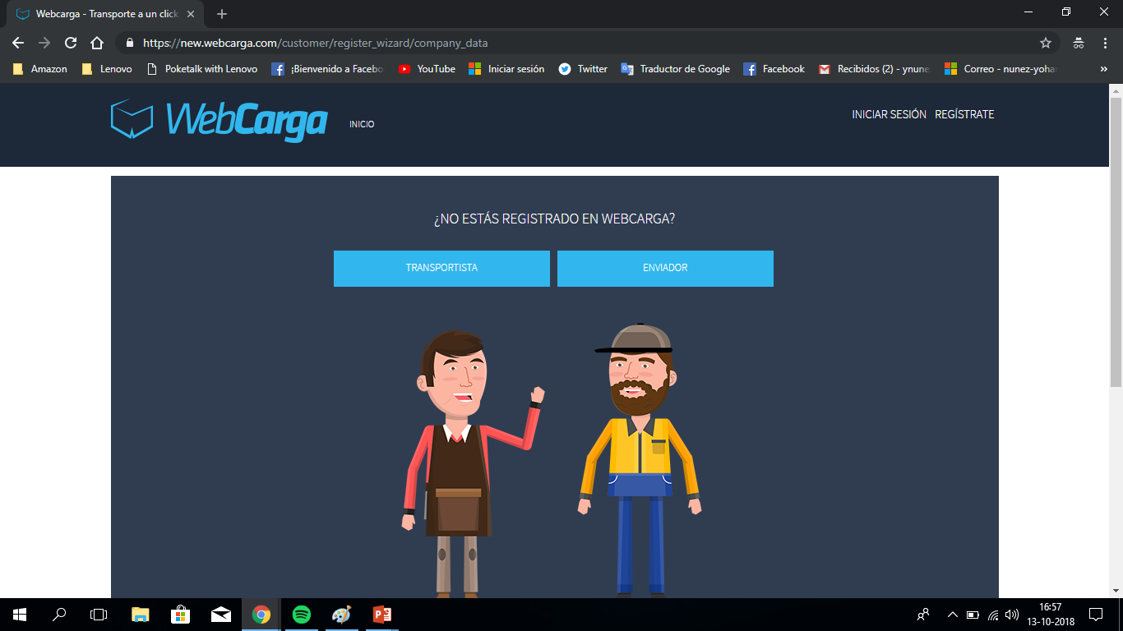
No se entiende
Qué es enviador
Debería ser generador
de carga
Figuras intercambiados

Slide 2
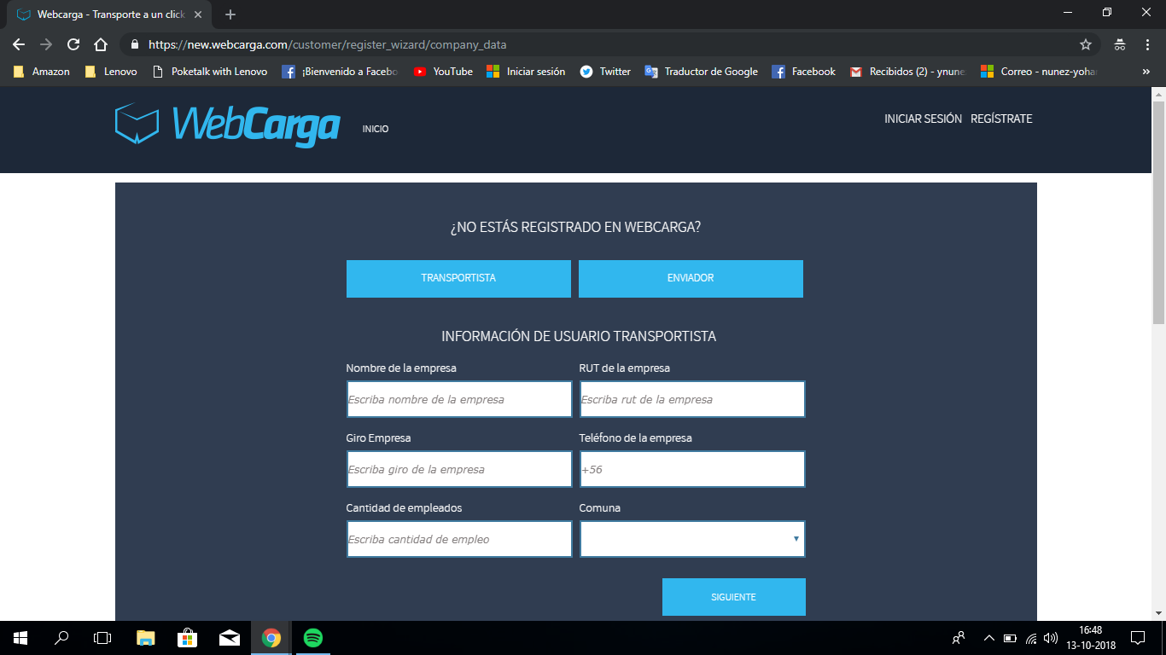
No mayúsculas
Llamado a la acción
más grande

Slide 3
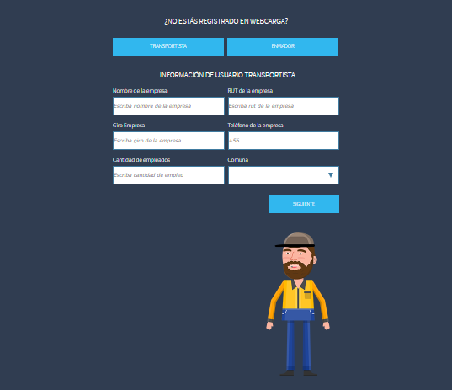
Si rut invalido, la alerta es en inglés
????

Slide 4
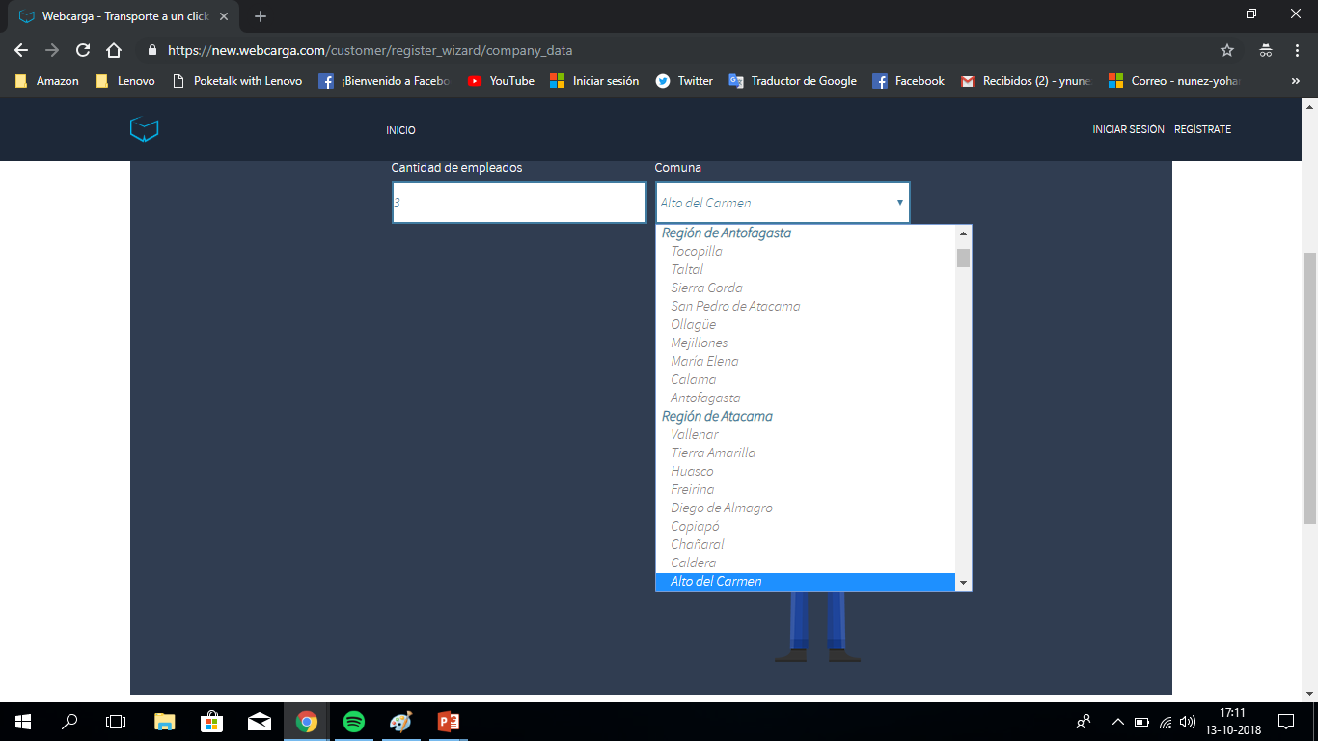
Lista de regiones eterna, separar x reg. y comunas

Slide 5
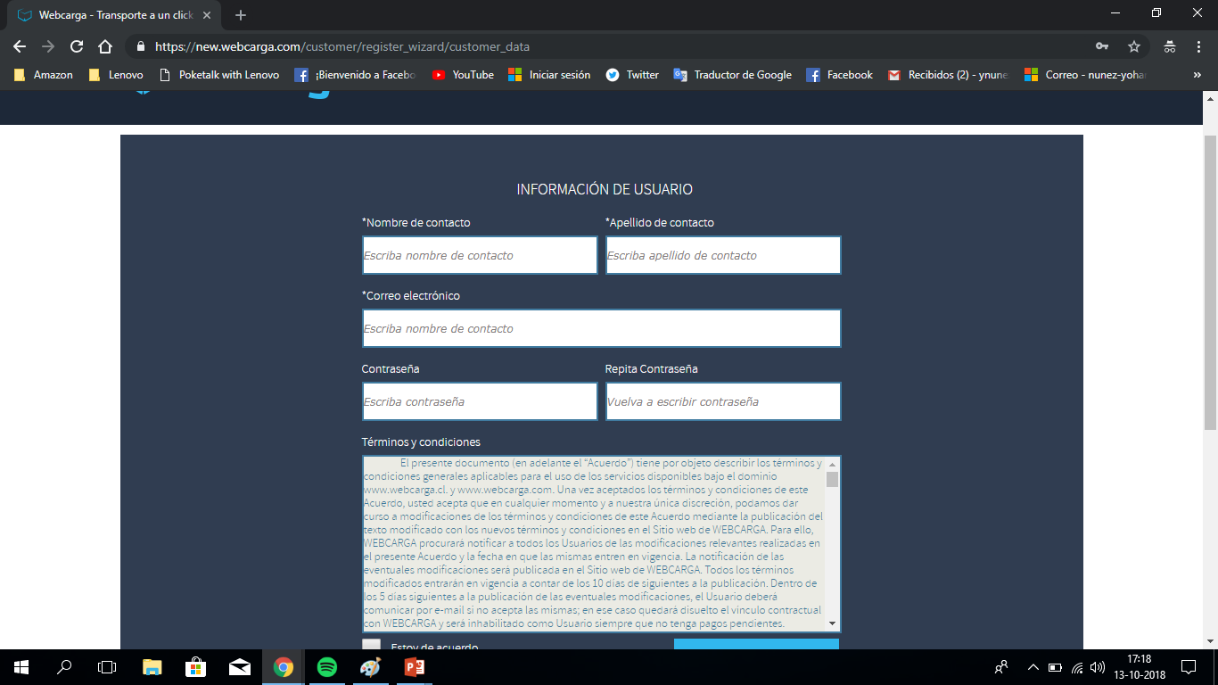
Corregir texto placeholder

Slide 6
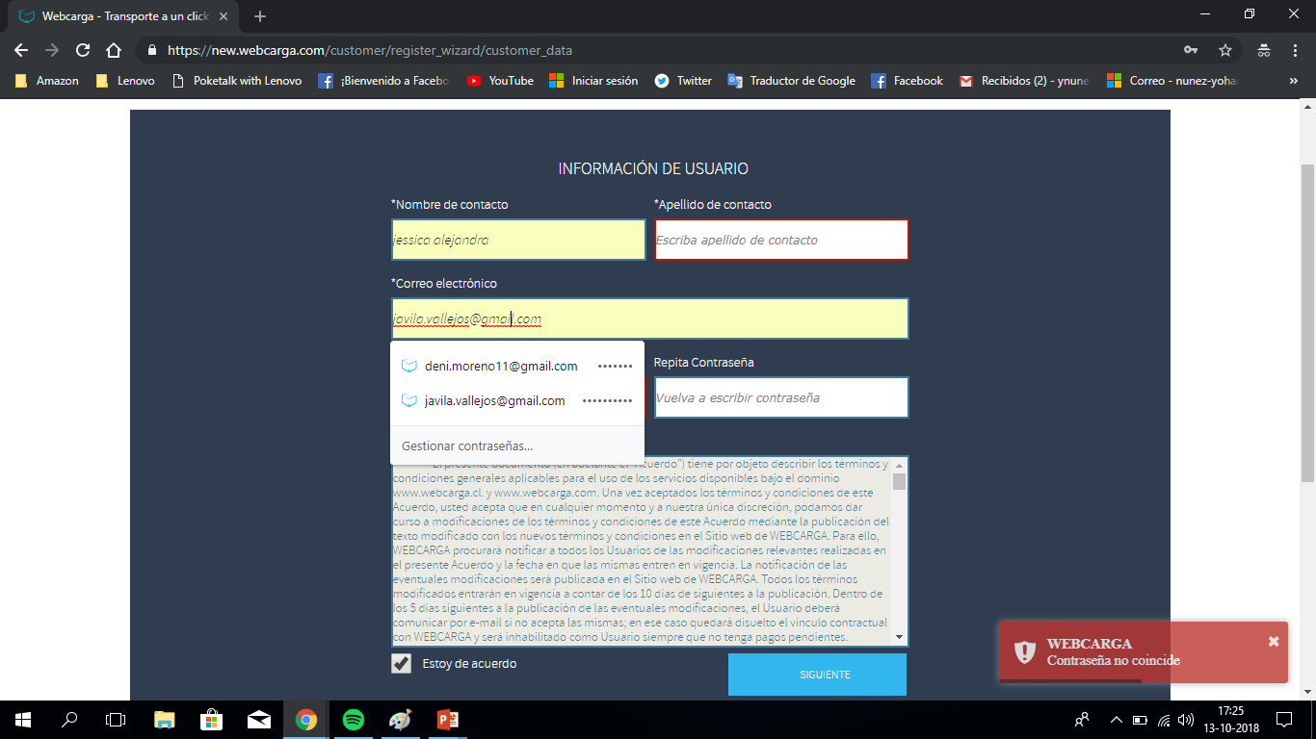

Slide 7
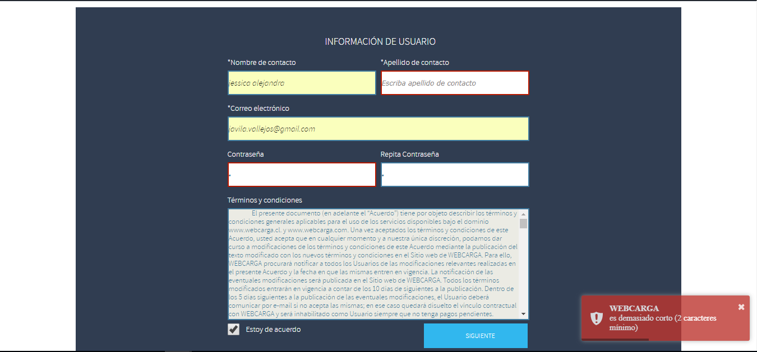

Slide 8
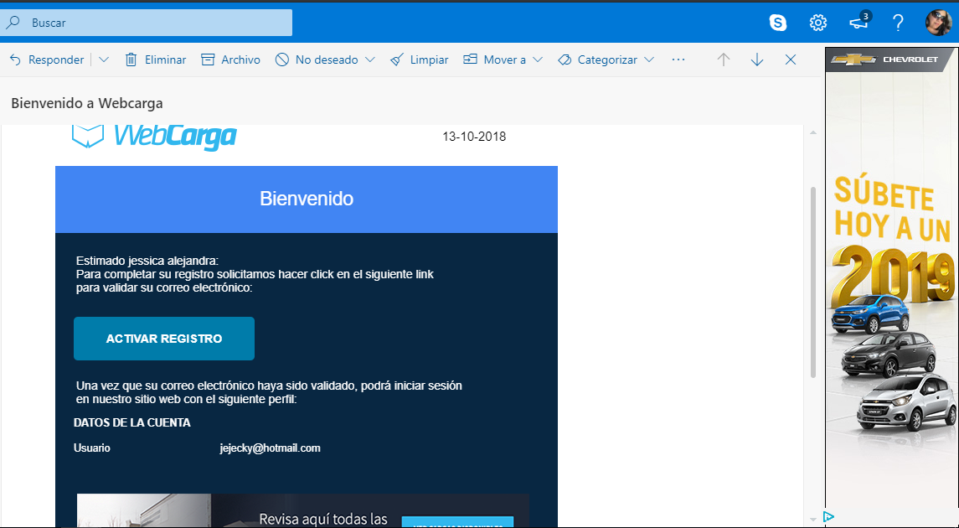

Slide 9
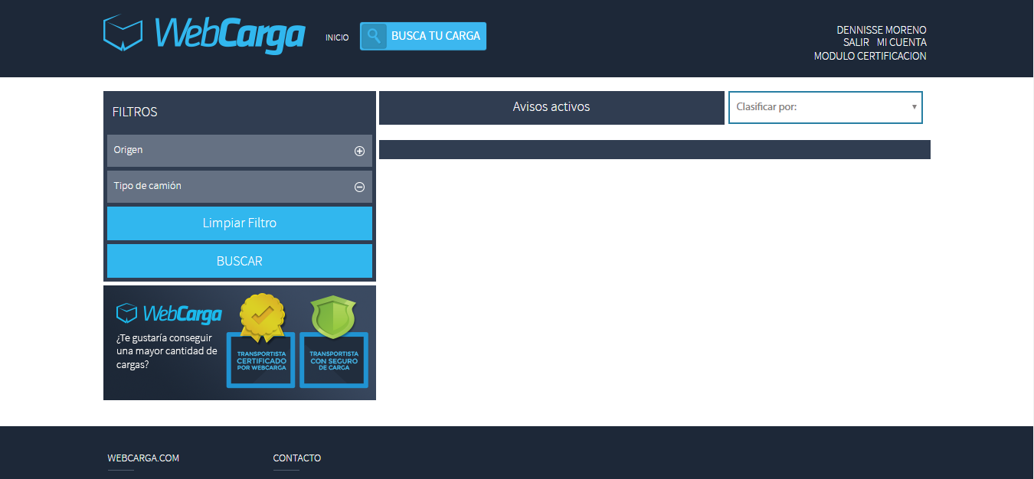
Navbar desordenado, sin jerarquía
Botones de certificación
llevan al inicio
Limpiar Filtros muy grande
Botón de buscar en navbar?
Filtros botones muy grandes
Titulo de avisos activos parece botón

Slide 10
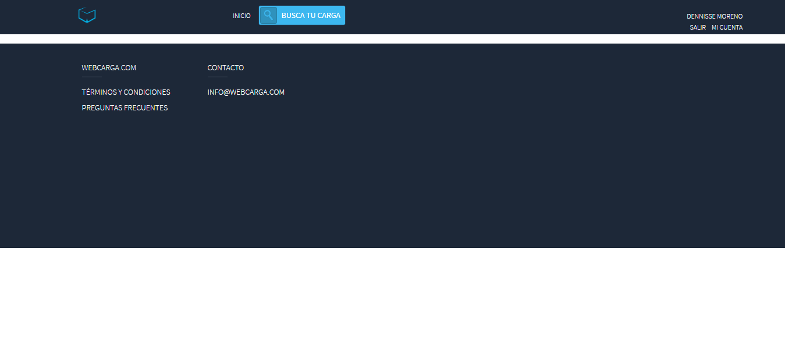
Footer no se encuentra hasta el final de la página.
Textos en mayúsculas no se leen correctamente.
Sin jerarquía de la nformación en footer.
Desaparece logo al bajar.

Slide 11
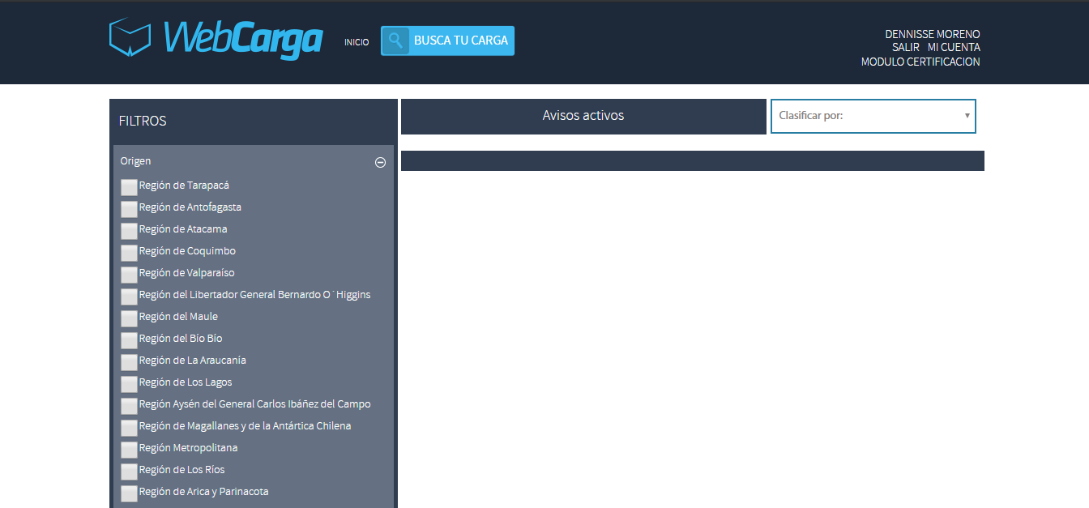
Sección Filtros muy grandes

Slide 12
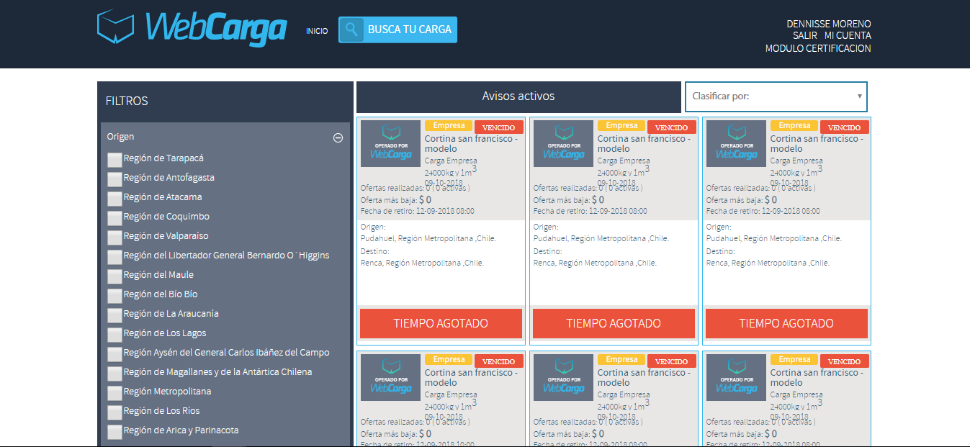
Sección Filtros muy grandes.
Cuadrados con información a pujar muy pequeños, con Información apretada y sin jerarquía.
Avisos aparecen por defecto en el más antiguo, en vez de mostrar los nuevos

Slide 13
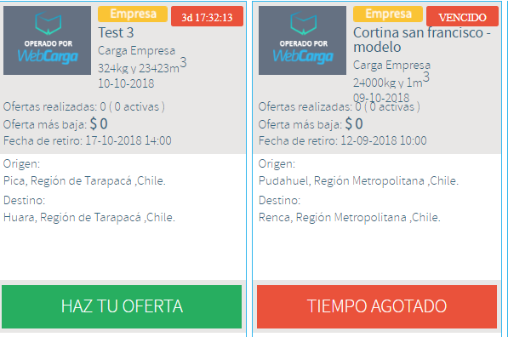
Etiqueta de empresa en color amarillo?
Etiqueta roja de vencido o contador de tiempo con tipografía diferente y de tamaño mayor al de sección empresa.
Tapa letras de abajo
Algunos textos se superponen
Recuadro de tiempo agotado o haz tu oferta no parece botón que tenga un llamado a seleccionar.
Textos apretados.
Dos nombres para un mismo lugar.
Fotografía de empresa innecesaria

Slide 14
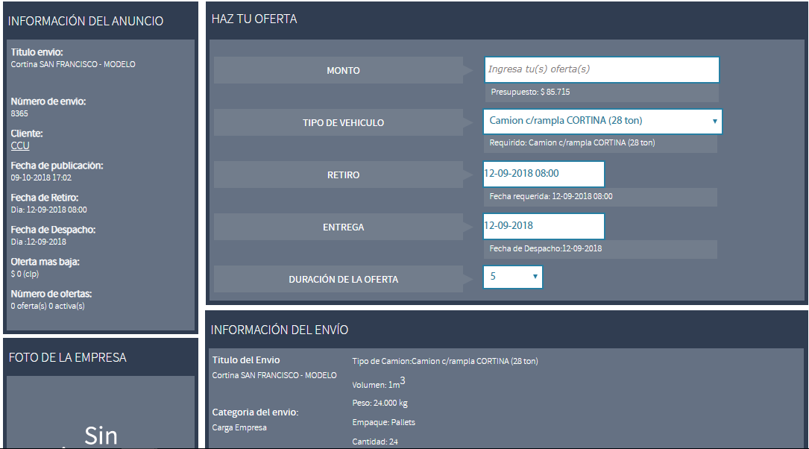
Fotografía en la parte inferior.
Bloques desordenados.
Títulos de las secciones ocupan mucho espacio y se encuentran a demasiada distancia del input.
No se sabe si textos en la parte inferior del inputs son ejemplos o información real del proceso. Place holder de monto indica tus ofertas, cuando sólo se puede ingresar una.

Slide 15
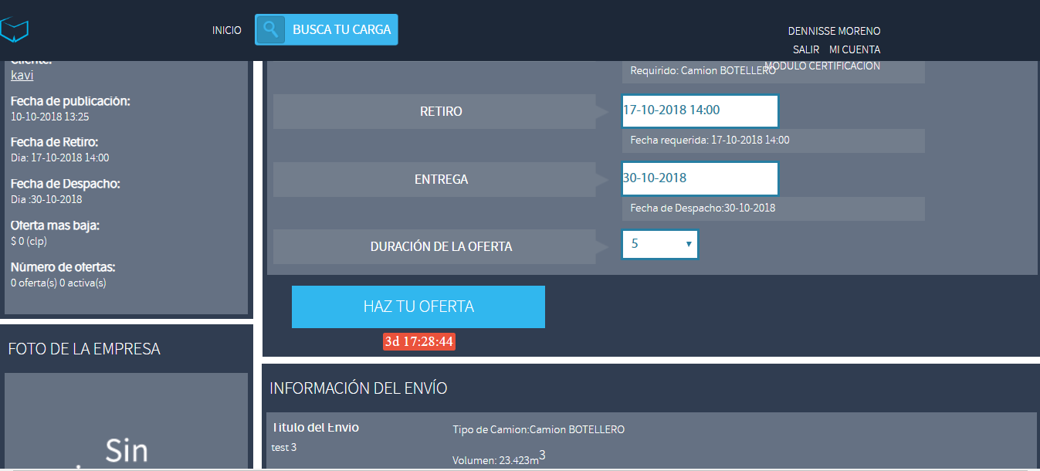
Reloj con fondo de color diferente y no se ve al estar posicionado abajo.
Botón haz tu oferta de dimensión excesiva.
En duración de ofertas no se entiende a que se refiere con ese número.

Slide 16
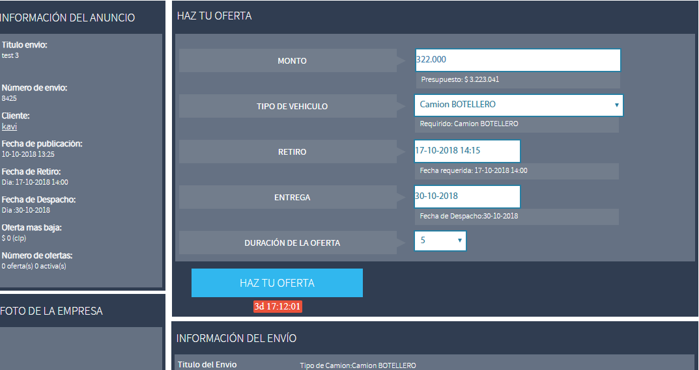
Información de anuncio e información de envío no se entiende que pertenece a que lado.

Slide 17
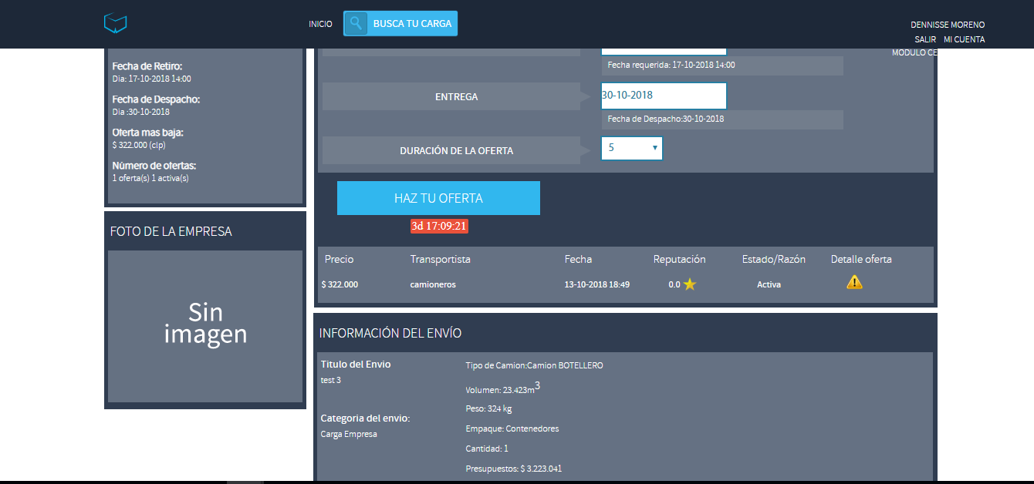
Información no debería presentarce en la parte inferior de la pantalla.

